Slide 1
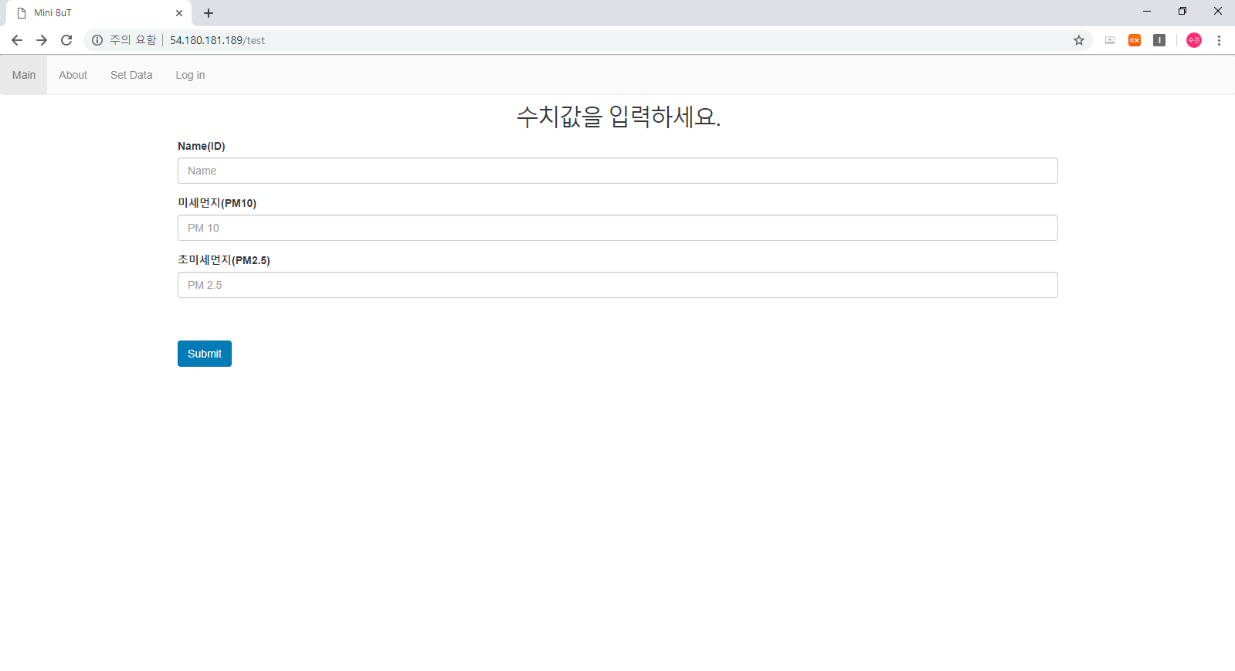

로그인 하세요.
ID
PW
기기등록

Slide 2
기기등록 하세요.
ID
PW
Mini BuT 고유번호

Slide 3
현재 실내 상태는
현재 실외 상태는
좋음
보통
미세먼지(pm10.0)
현재 농도 : 30 ㎍/㎥
초미세먼지(PM 2.5)
현재 농도 : 9 ㎍/㎥
미세먼지(pm10.0)
현재 농도 : 48 ㎍/㎥
초미세먼지(PM 2.5)
현재 농도 : 24 ㎍/㎥

Slide 4
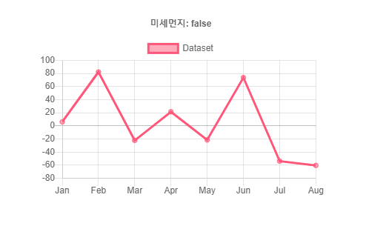
현재 실내 공기 그래프는
현재 실외 공기 그래프는
추후 실내 공기 예측그래프는
추후 실외 공기 예측그래프는
기기제어
연동기기
창문
연동기기

Slide 5

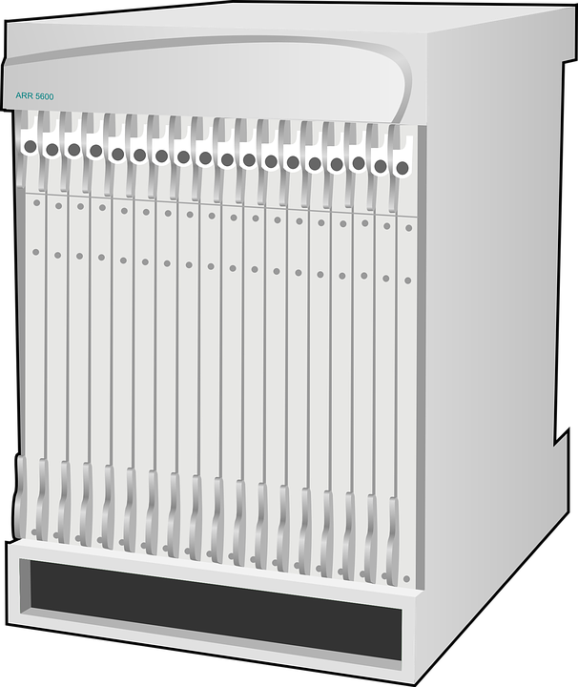
현재 실내 상태는
현재 실외 상태는
좋음
보통
미세먼지(pm10.0)
현재 농도 : 30 ㎍/㎥
초미세먼지(PM 2.5)
현재 농도 : 9 ㎍/㎥
미세먼지(pm10.0)
현재 농도 : 48 ㎍/㎥
초미세먼지(PM 2.5)
현재 농도 : 24 ㎍/㎥
ON
OFF

